Slide 1



LOMBOK AVEC SPRING BOOT
Project Lombok
UP ASI
Bureau E204

Slide 2
PLAN DU COURS
Introduction
Fonctionnement Lombok
Installation
Les annotations du projet Lombok
Place au pratique

Slide 3
INTRODUCTION
Le projet Lombok est une bibliothèque Java qui génère du code en respectant de nombreuses bonnes pratiques.
Cette bibliothèque remplace le code par des annotations faciles à utiliser ce qu'on appelle du « boiler plate » :
Getters, Setters et Constructeurs ( vides et avec paramètres)
Equals et HashCode
To String
Modificateurs d'accès (private, protected, etc.)
Logger

Slide 4
FONCTIONNEMENT LOMBOK
Lombok est un processeur d'annotation, qui fonctionne au moment de la compilation pour ajouter des codes dans les classes.
Lorsque on utilise cette bibliothèque, pendant la compilation, le compilateur donne au processeur d'annotation Lombok la possibilité d'ajouter tout ce qui doit être ajouté à l'intérieur de la classe. Donc il ajoute ce qui suit dans la classe.

Slide 5
INSTALLATION – DÉPENDANCE
Pour intégrer Lombok dans un projet Spring Boot, il suffit juste d’importer la dépendance dans le fichier POM.xml:
<dependency>
<groupId>org.projectlombok</groupId>
<artifactId>lombok</artifactId>
</dependency>

Slide 6
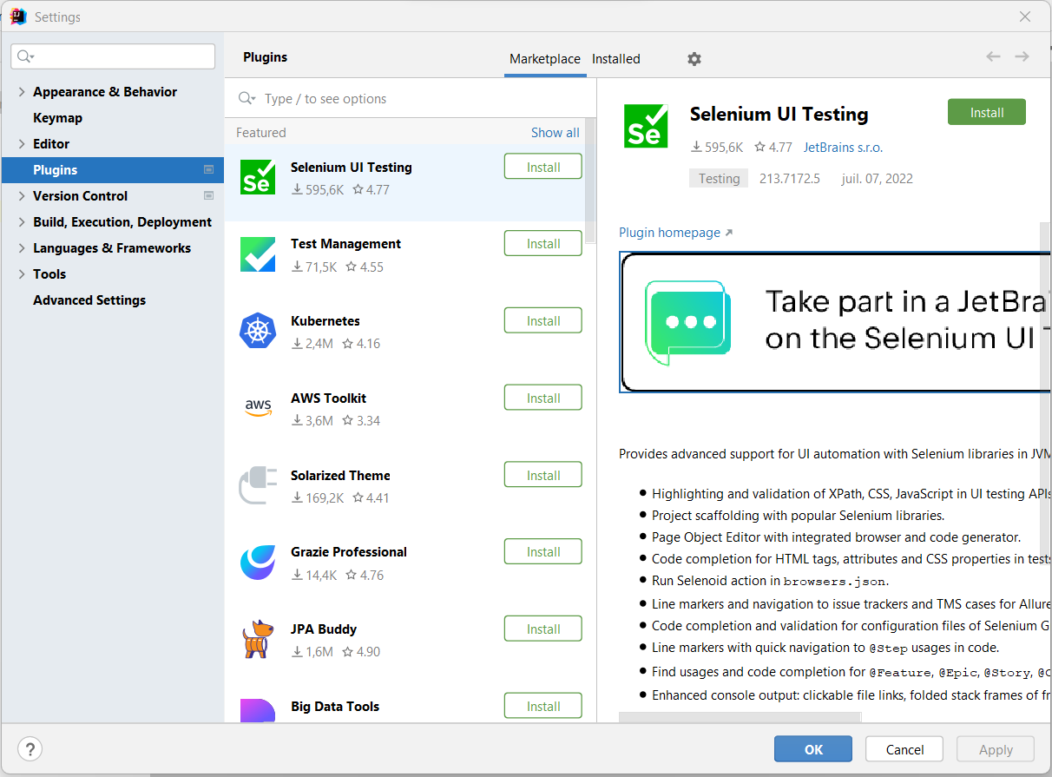
INSTALLATION - PLUGIN
Pour utiliser le projet lombok avec Intellij, il faut installer le plugin :
Aller vers File → Settings → Plugins → MarketPlace

Slide 7
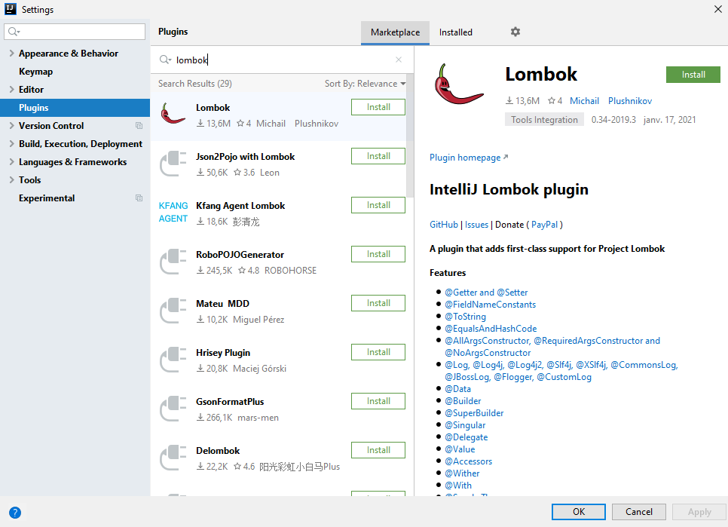
INSTALLATION - PLUGIN
Chercher le plugin de « lombok » et cliquer sur « install »

Slide 8
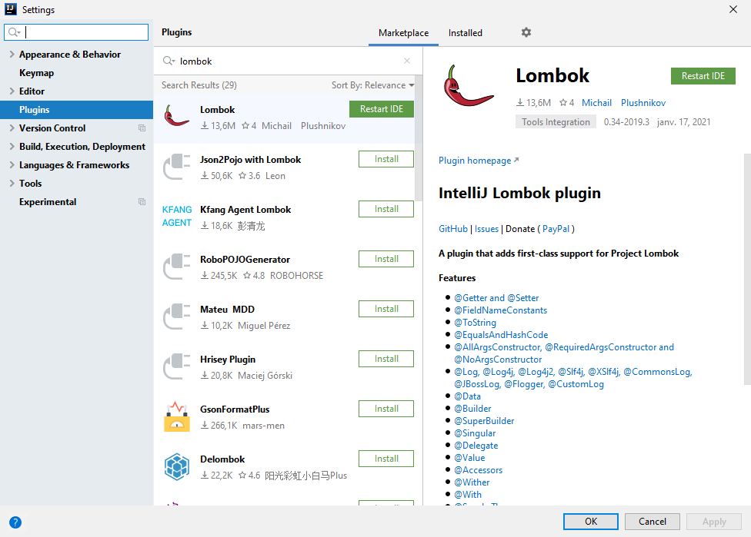
INSTALLATION - PLUGIN
Finaliser l’installation et redémarrer l’IDE

Slide 9
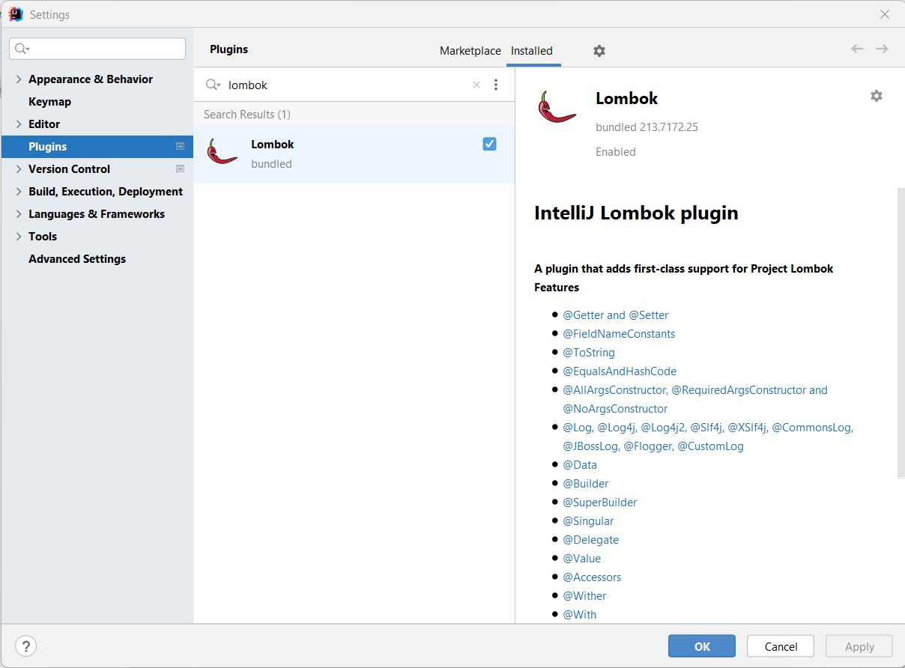
INSTALLATION - PLUGIN
Résultat final

Slide 10
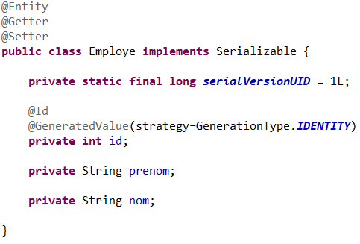
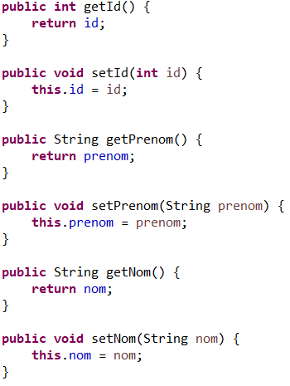
LES ANNOTATIONS DU PROJET LOMBOK - GETTERS ET SETTERS
En ajoutant les annotations @Getter et @Setter, nous avons demandé à Lombok de générer les getters et les setters pour tous les attributs de la classe.

Slide 11
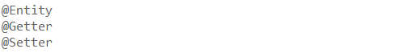
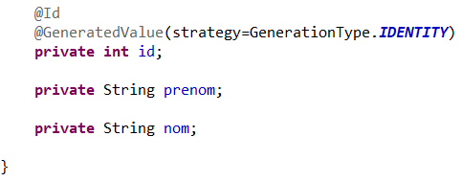

LES ANNOTATIONS DU PROJET LOMBOK - CONSTRUCTEURS
@NoArgsConstructor permet la génération de constructeur par défaut.

Slide 12
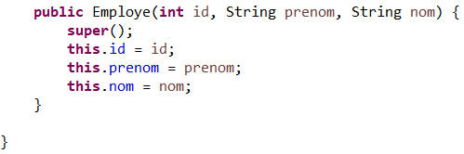
LES ANNOTATIONS DU PROJET LOMBOK - CONSTRUCTEURS
@AllArgsConstructor génére un constructeur avec tous les attributs.

Slide 13
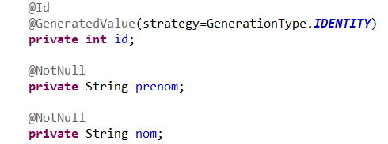
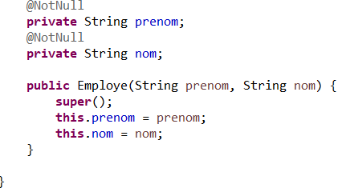
LES ANNOTATIONS DU PROJET LOMBOK - CONSTRUCTEURS
@RequiredArgsConstructor définit un constructeur avec seulement les attributs non nuls (@NonNull).

Slide 14
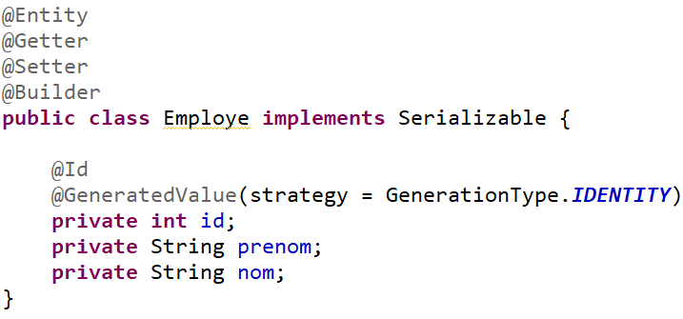
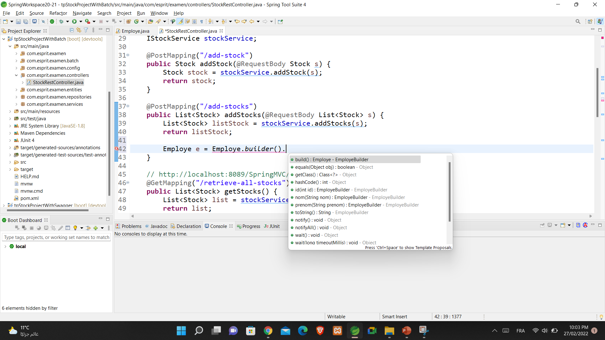
LES ANNOTATIONS DU PROJET LOMBOK - BUILDER
@Builder peut être utilisé pour définir les constructeurs paramétrés.

Slide 15
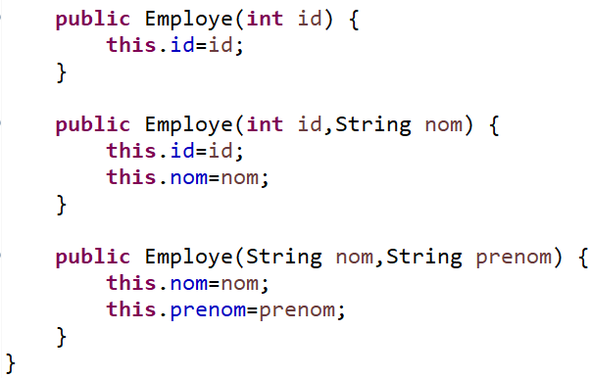
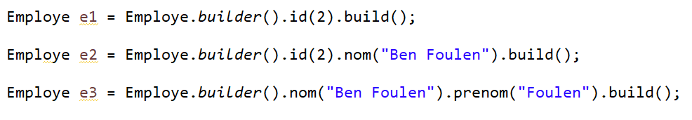
LES ANNOTATIONS DU PROJET LOMBOK - BUILDER
PS: L’utilisation de l’annotation @Builder avec l’annotation @RequiredArgsConstructor, peut engendrer des problèmes. Donc, pour définir les constructeurs, il faut utiliser une seule méthode.

Slide 16
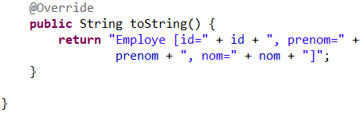
LES ANNOTATIONS DU PROJET LOMBOK – TO STRING
@ToString génère une implémentation pour la méthode toString() par défaut. elle imprimera le nom de la classe, ainsi que chaque champ, dans l'ordre, séparé par des virgules. Par défaut, les champs non statiques sont exclus de toString() généré.

Slide 17
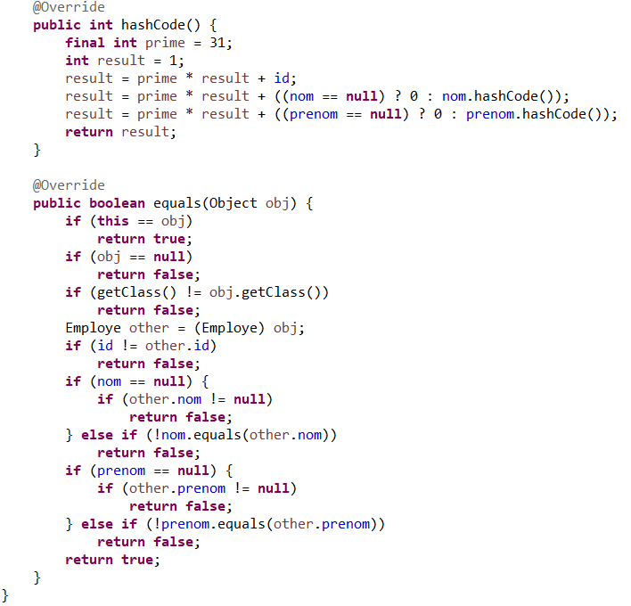
LES ANNOTATIONS DU PROJET LOMBOK - EQUALS ET HASHCODE
Lorsque nous déclarons une classe avec @EqualsAndHashCode, Lombok génère des implémentations pour les méthodes equals et hashCode.

Slide 18
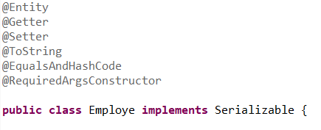

LES ANNOTATIONS DU PROJET LOMBOK - @DATA
@Data est l’annotation qui regroupe @Getter, @Setter, @ToString, @EqualsAndHashCode et @RequiredArgsConstructor.
PS : L’annotation @Data peut causer des problèmes lors de l’association des entités ( manyToMany , OneToMany, etc…) engendrant une gestion assez compliquée de ces sessions ( utilisation du terme exclude , etc…)
Pour votre projet, privilégier l’utilisation des annotations @Getter, @Setter, … pour une utilisation plus simple de Lombok.

Slide 19
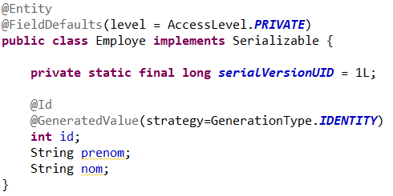


LES ANNOTATIONS DU PROJET LOMBOK - MODIFICATEURS D'ACCÈS
Pour modifier l’accès à l’attribut, on ajoute l’annotation suivante:
@FieldDefaults(level = <Format>)

Slide 20
LES ANNOTATIONS DU PROJET LOMBOK – LOGGER : COMPOSITION
Les bibliothèques de journalisation met trois sortes de composants à disposition du programmeur :
les loggers, les appenders et les layouts.
Écrire les messages
Choisir la destination
des messages
Mettre en forme
les messages

Slide 21
LES ANNOTATIONS DU PROJET LOMBOK – LOGGER : COMPOSITION
L’appender désigne un flux qui représente le fichier de log et se charge de l'envoie de message formaté à ce flux (Console ou fichier de log).
Un logger peut posséder plusieurs appenders. Si le logger décide de traiter la demande de message, le message est envoyés à chacun des appenders.
Le layout permet de définir le format du message de log. Il admet un format par défaut fournit par la bibliothèque.

Slide 22
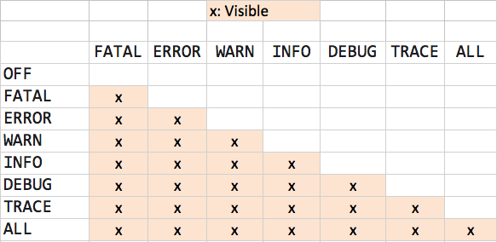
LES ANNOTATIONS DU PROJET LOMBOK – LOGGER : NIVEAUX DE LOG
Le logging gère des priorités, ou Level, pour permettre au logger de déterminer si le message sera envoyé dans le fichier de log (ou la console). Il existe six priorités qui possèdent un ordre hiérarchique croissant :
TRACE DEBUG INFO WARN ERROR FATAL

Slide 23
LES ANNOTATIONS DU PROJET LOMBOK – LOGGER : MISE EN OEUVRE
En utilisant l’annotation @SLF4J (Simple Logging Facade for Java):
On génére un logger de la classe annotée sans la déclaration de la constante.
L'annotation fournit une variable statique appelée « log » qui fournit les utilitaires de journalisation par défaut
import org.springframework.stereotype.Service;
import lombok.extern.slf4j.Slf4j;
@Slf4j
@Service
public class DemoService {
//...
}

Slide 24
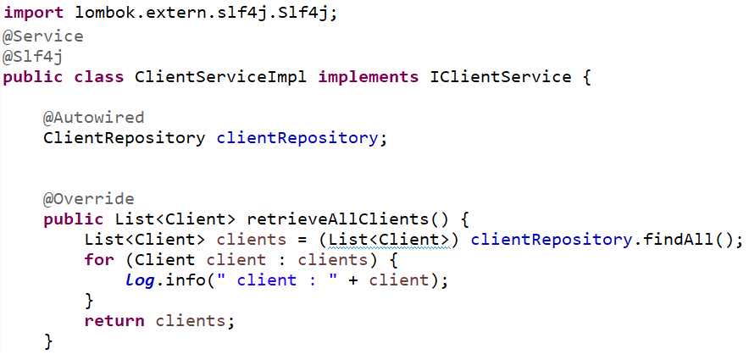
LES ANNOTATIONS DU PROJET LOMBOK – LOGGER : MISE EN OEUVRE

Slide 25
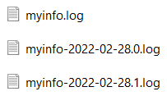
LES ANNOTATIONS DU PROJET LOMBOK – LOGGER : MISE EN OEUVRE
Pour spécifier le fichier externe où les messages sont stockés dans un projet Spring Boot, il suffit d'ajouter cette instruction dans le fichier application.properties de l’application:
logging.file.name= <path>
Exp : logging.file.name=D:/myinfo.log
Pour personnaliser le nom du fichier, il suffit d’ajouter cette propriété dans le fichier application.properties de l’application:
logging.logback.rollingpolicy.file-name-pattern= <Pattern>
Exp : logging.logback.rollingpolicy.file-name-pattern= D:/Spring/myinfo-%d{yyyy-MM-dd}.%i.log
Date
Incrémentation

Slide 26
LES ANNOTATIONS DU PROJET LOMBOK – LOGGER : MISE EN OEUVRE
Pour spécifier un seuil pour la taille du fichier externe, il suffit d'ajouter cette instruction dans le fichier application.properties de l’application :
logging.logback.rollingpolicy.max-file-size= <taille>
Exp : logging.logback.rollingpolicy.max-file-size= 10KB
Cela maintient la taille maximale de chaque fichier externe autour de 10 Ko. Un nouveau fichier sera créé si la taille du fichier actuel dépasse ce nombre.
➔ Si cette propriété n'est pas spécifiée, la taille par défaut est de 10 Mo.

Slide 27
LES ANNOTATIONS DU PROJET LOMBOK – LOGGER : MISE EN OEUVRE
Pour personnaliser le message de log, il suffit d'ajouter cette instruction dans le fichier application.properties
Dans la console: logging.pattern.console= <Format>
Dans le fichier: logging.pattern.file= <Format>
Exemple:
logging.pattern.file=%d{yyyy-MM-dd HH:mm:ss} - %-5level- %logger{36} - %msg %n
Motif | Rôle
%C | Le nom de la classe qui a émis le message
%d | Le timestamp de l'émission du message
%m ou %msg | Le message
%n | Un retour chariot
%level | Le niveau de log (info,debug, fatal ,etc..)
%logger | Des informations sur l'origine du message dans le code source (package, classe, méthode)

Slide 28
LES ANNOTATIONS DU PROJET LOMBOK – LOGGER : MISE EN OEUVRE
Les niveaux de journalisation peuvent être définis dans le projet Spring Boot en définissant ses configurations dans le fichier application.properties.
Le format pour définir la configuration du niveau de journalisation est :
logging.level.[classpath] = [level]
Exemple : logging.level.com.service.DemoService= WARN

Slide 29
LES ANNOTATIONS DU PROJET LOMBOK – LOGGER : MISE EN OEUVRE
Pour spécifier un niveau de journalisation pour toutes les classes qui n'ont pas leurs propres paramètres de niveau de journalisation, le root logger peut être défini à l'aide de:
logging.level.root = [level]
Exemple : logging.level.root= DEBUG

Slide 30
PLACE A LA PRATIQUE
Appliquer les annotations de ce cours sur le projet de l’étude de cas pour générer:
Les getters
Les setters
Les constructeurs
La méthode « ToString »
La journalisation

Slide 31
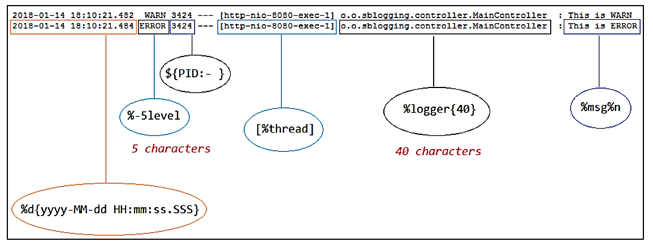
LES ANNOTATIONS DU PROJET LOMBOK – LOGGER : MISE EN OEUVRE

Slide 32
LOMBOK AVEC SPRING BOOT
Si vous avez des questions, n’hésitez pas à nous contacter :
Département Informatique
UP ASI
Bureau E204

